Slide 1
冒險故事
(Vtube Studio)

Slide 2
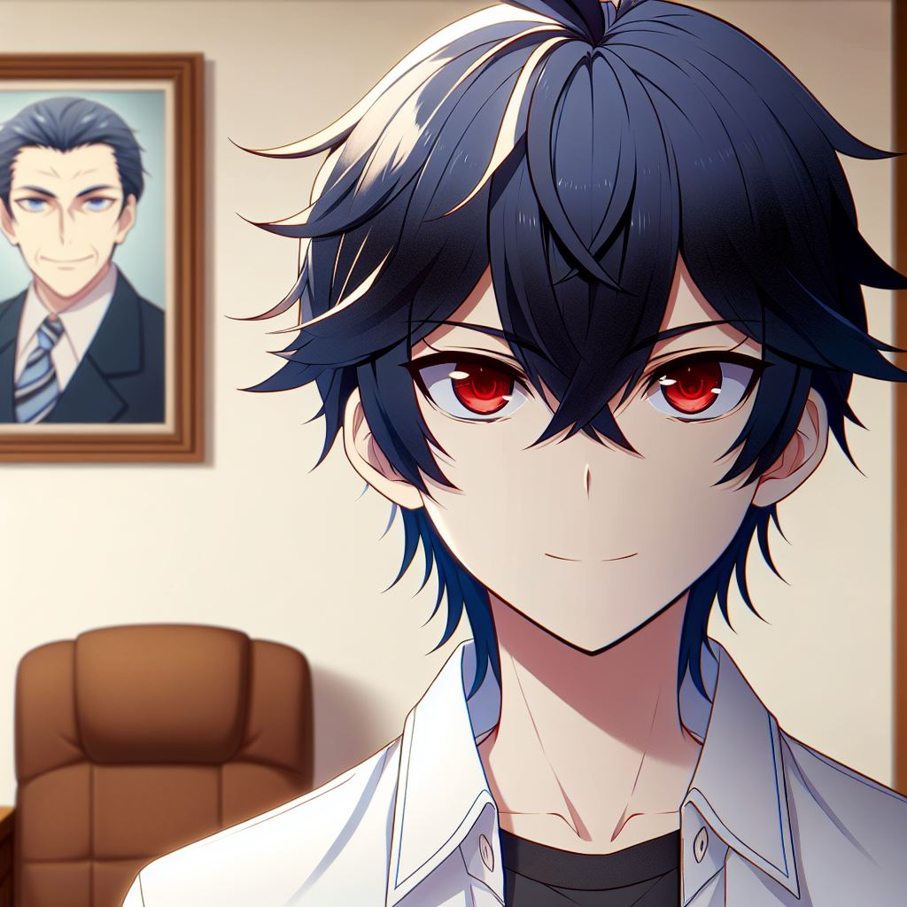
Notes:
日本動漫風格的高中生男學生，藍黑色頭髮、M字瀏海，紅眼睛，穿著白色襯衫，給人狡猾的感覺，在家裡，仰望著過世父親的遺像，堅定的眼神

Slide 3
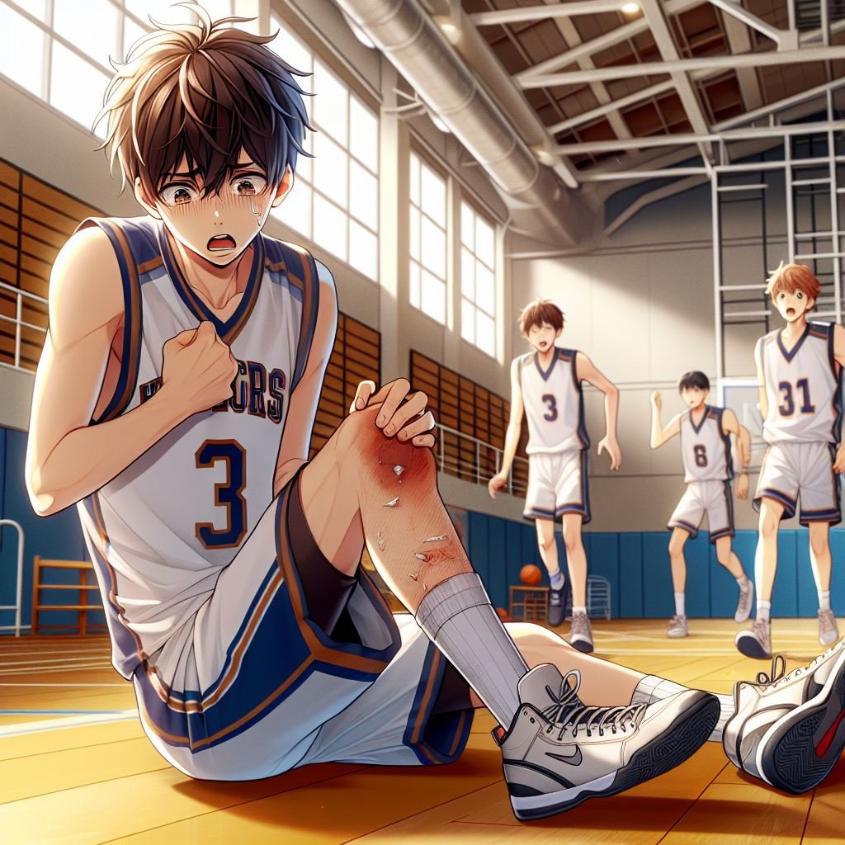
Notes:
日本動漫風格的高中生男學生，身高高，體格健壯，打籃球時受傷倒下

Slide 4
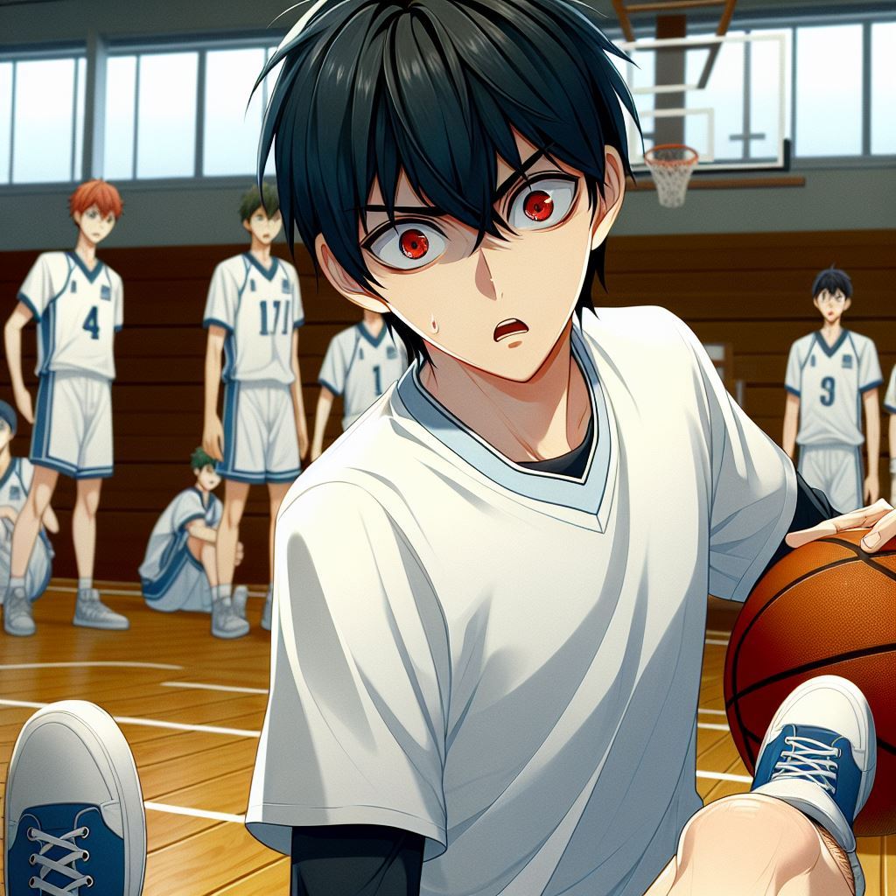
Notes:
日本動漫風格的高中生男學生，藍黑色頭髮、M字瀏海，紅眼睛，穿著白色襯衫，給人狡猾的感覺，在籃球場很錯愕地看著因受傷而倒下的隊友

Slide 5
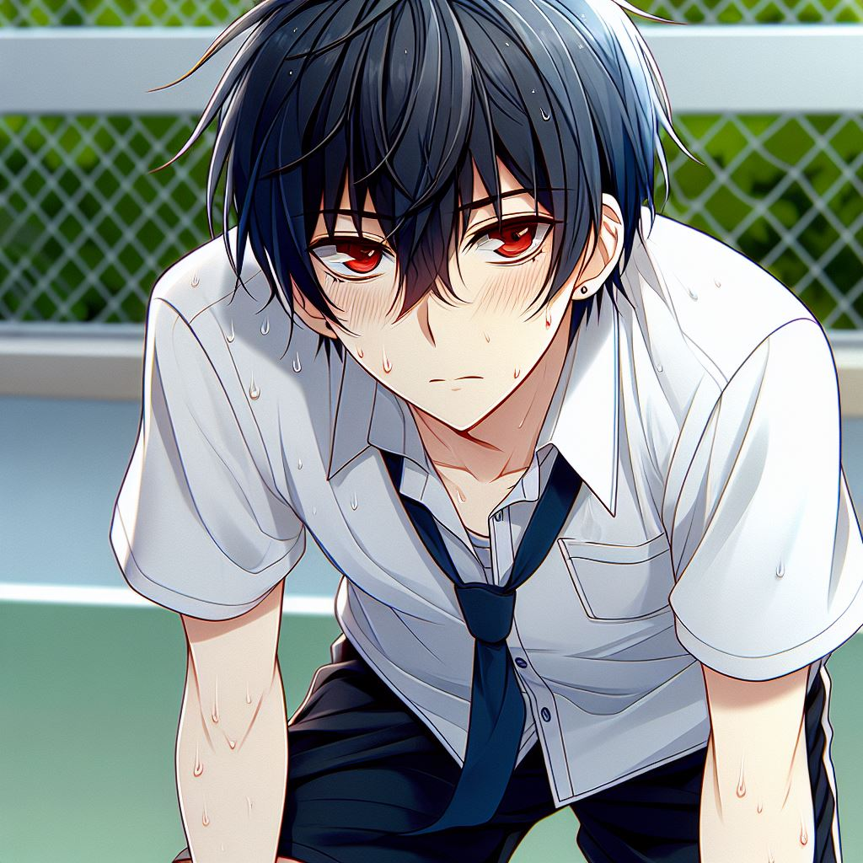
Notes:
日本動漫風格的高中生男學生，藍黑色M字瀏海，紅眼睛，穿著白色襯衫，給人狡猾的感覺，在籃球場上， 正臉，流汗，由於很累所以撐著膝蓋，力不從心

Slide 6
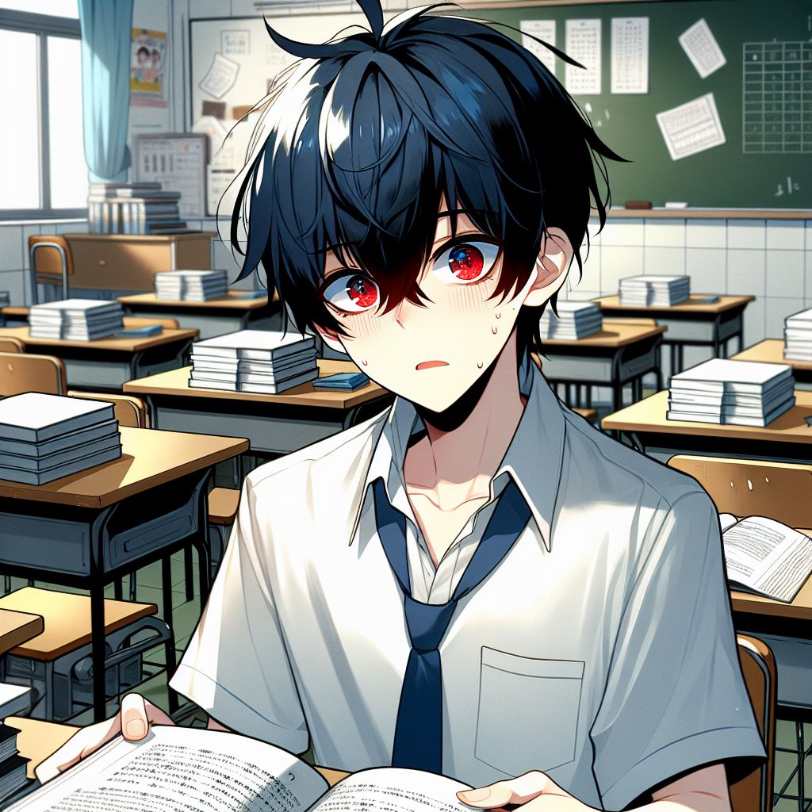
Notes:
日本動漫風格的高中生男學生，藍黑色頭髮、M字瀏海，紅眼睛，穿著白色襯衫，給人狡猾的感覺，在教室裡讀書，密集的課業，顯得力不從心、心力交瘁

Slide 7
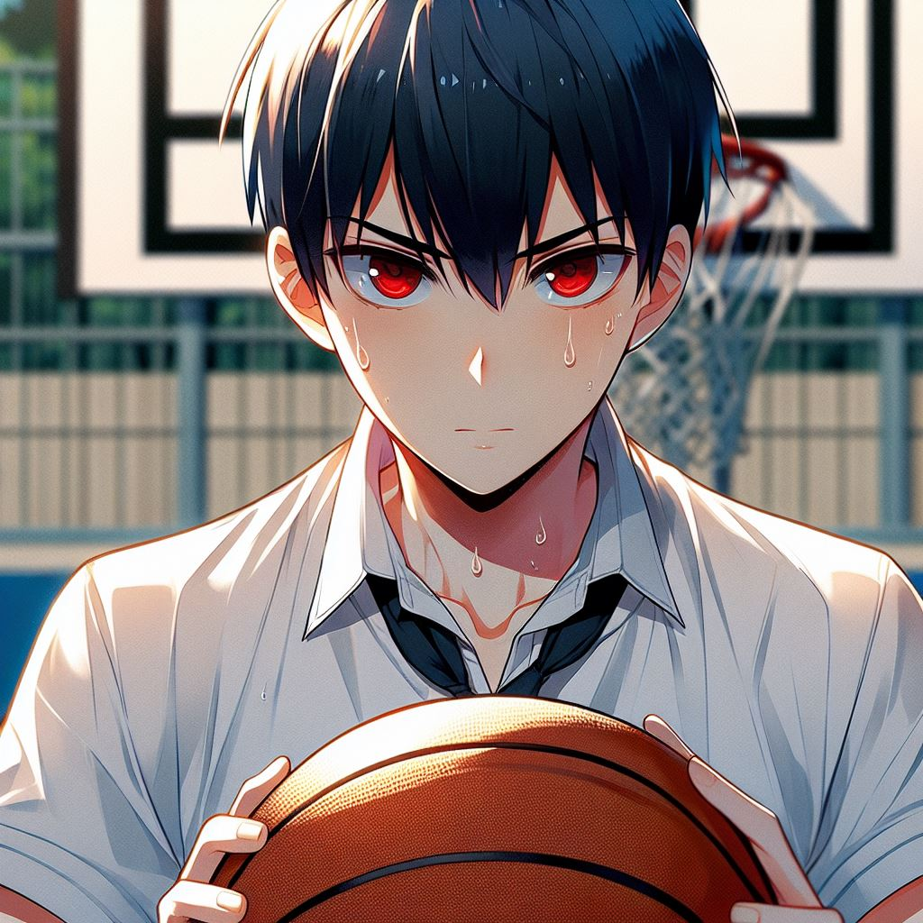
Notes:
日本動漫風格的高中生男學生，紅色眼睛，藍黑色M字瀏海，穿著白色襯衫，給人狡猾的感覺，在籃球場上，正臉，流汗，投籃，一個人

Slide 8
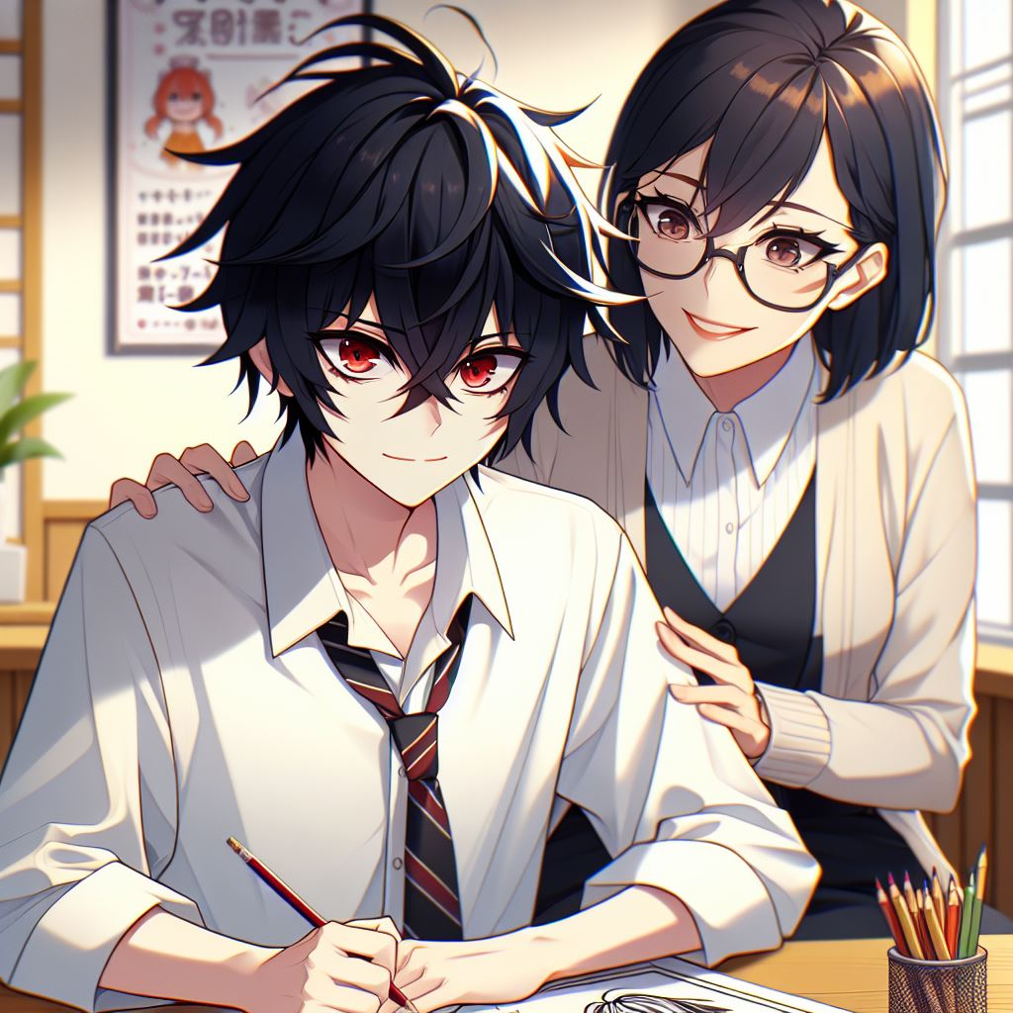
Notes:
日本動漫風格的高中生男學生，藍黑色頭髮、M字瀏海，紅眼睛，穿著白色襯衫，給人狡猾的感覺，向學校的心理輔導老師尋求幫助，學習如何調適壓力並保持專注，要畫老師

Slide 9
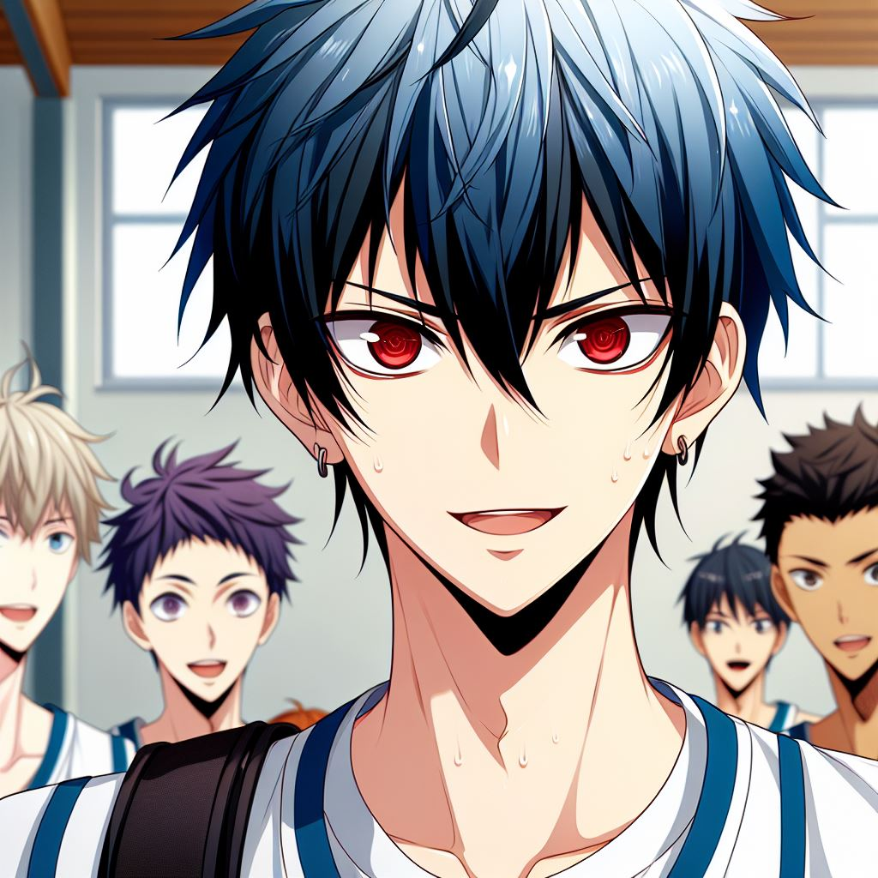
Notes:
日本動漫風格的高中生男學生，藍黑色M字瀏海，紅眼睛，穿著白色襯衫，給人狡猾的感覺，在籃球場上， 正臉，流汗，微笑
，畫到隊友

Slide 10
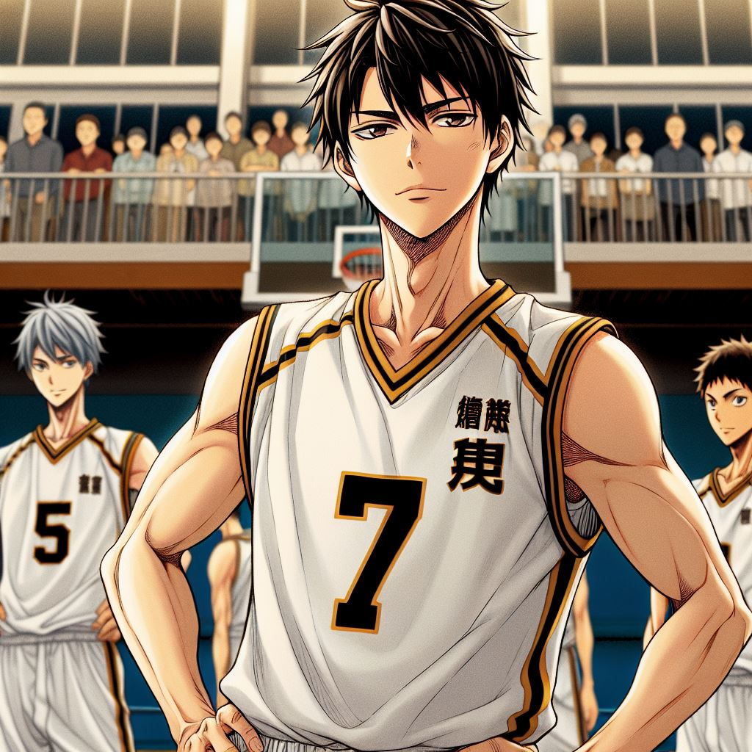
Notes:
日本動漫風格的高中生男學生，是去年的籃球比冠軍，在籃球場，感覺很
強

Slide 11
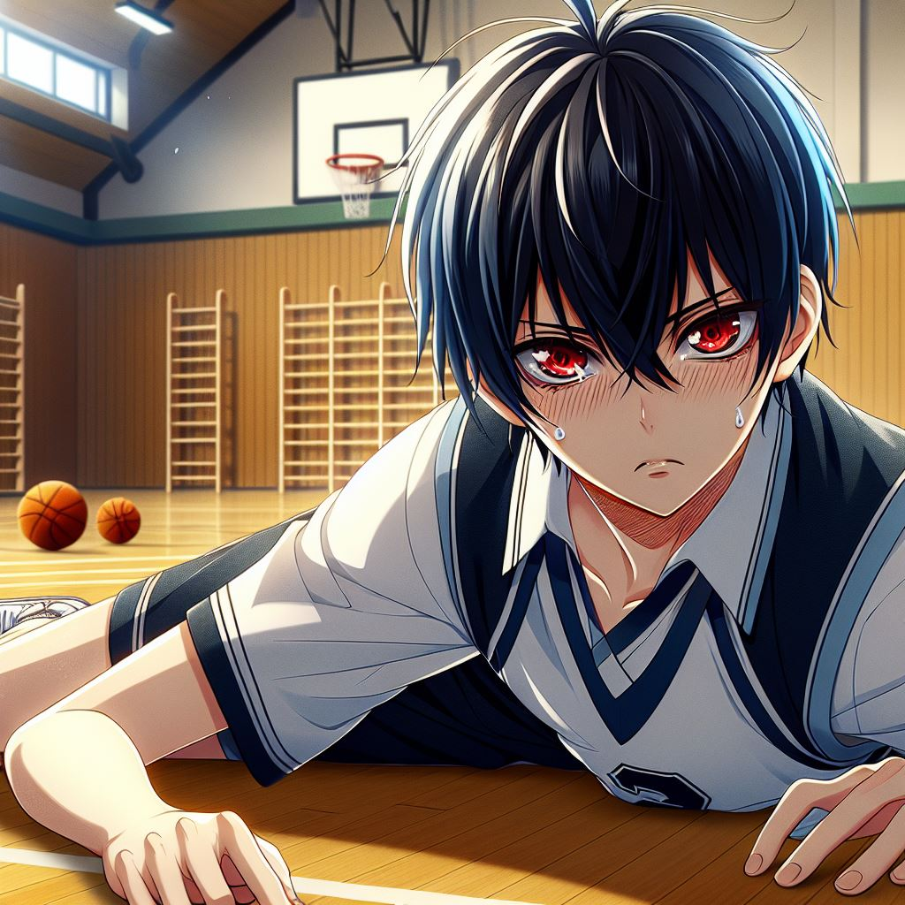
Notes:
日本動漫風格的高中生男學生，藍黑色頭髮、M字瀏海，紅眼睛，穿著白色襯衫，給人狡猾的感覺，籃球比賽中，不小心扭傷了腳踝

Slide 12
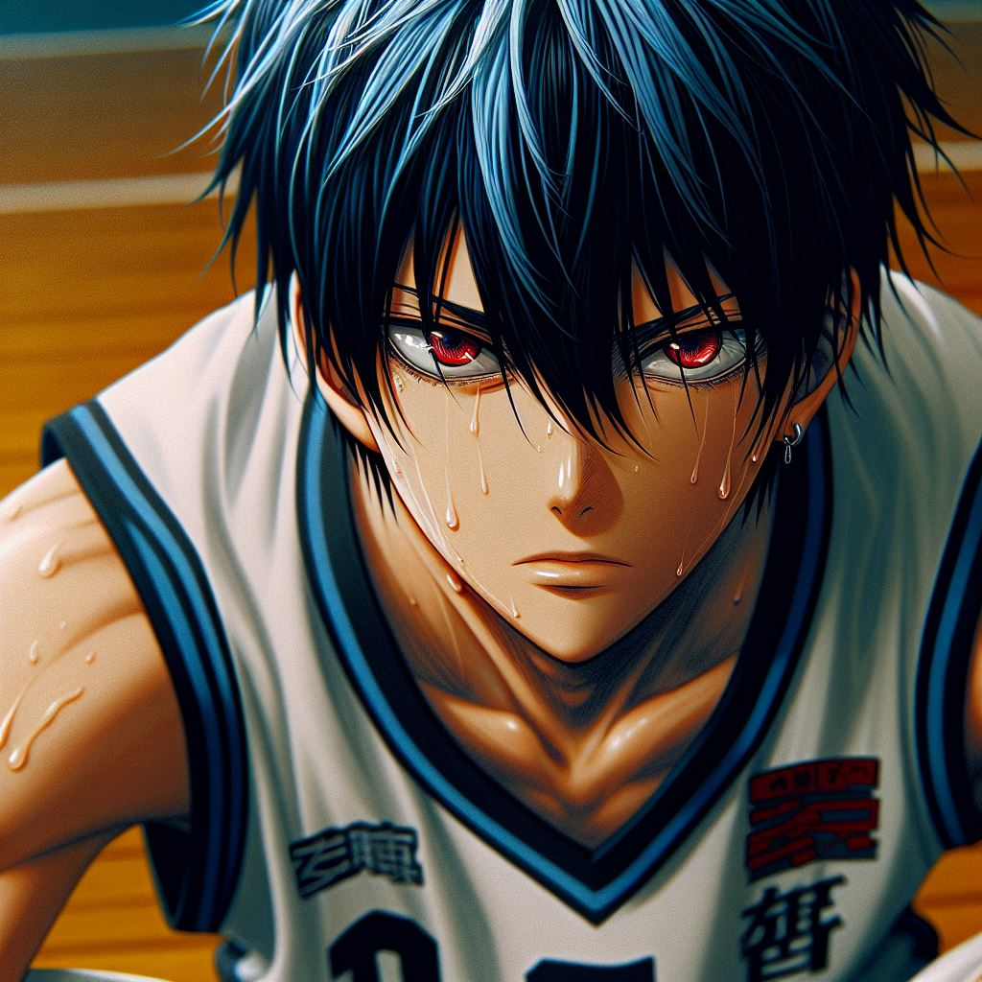
Notes:
日本動漫風格的高中生男學生，藍黑色頭髮、M字瀏海，紅眼睛，穿著白色襯衫，給人狡猾的感覺，籃球比賽中，不服輸的眼神，流汗

Slide 13
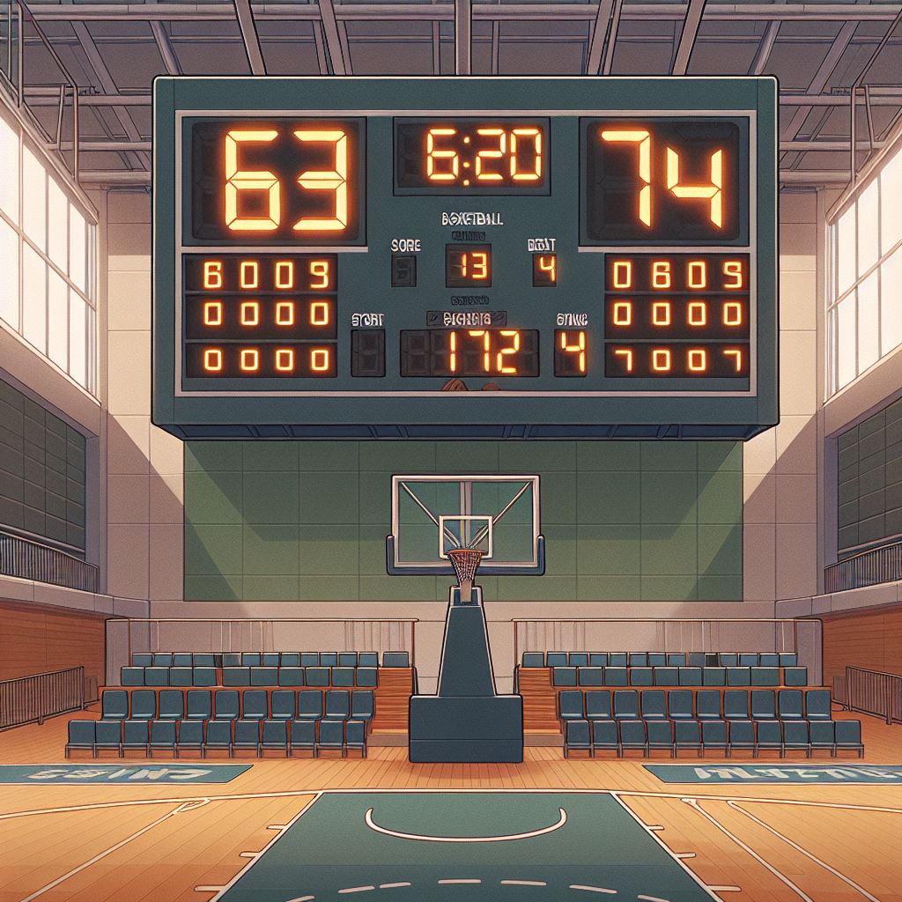
Notes:
日本動漫風格的籃球記分板，顯示63比74，在籃球館，正常的那種

Slide 14
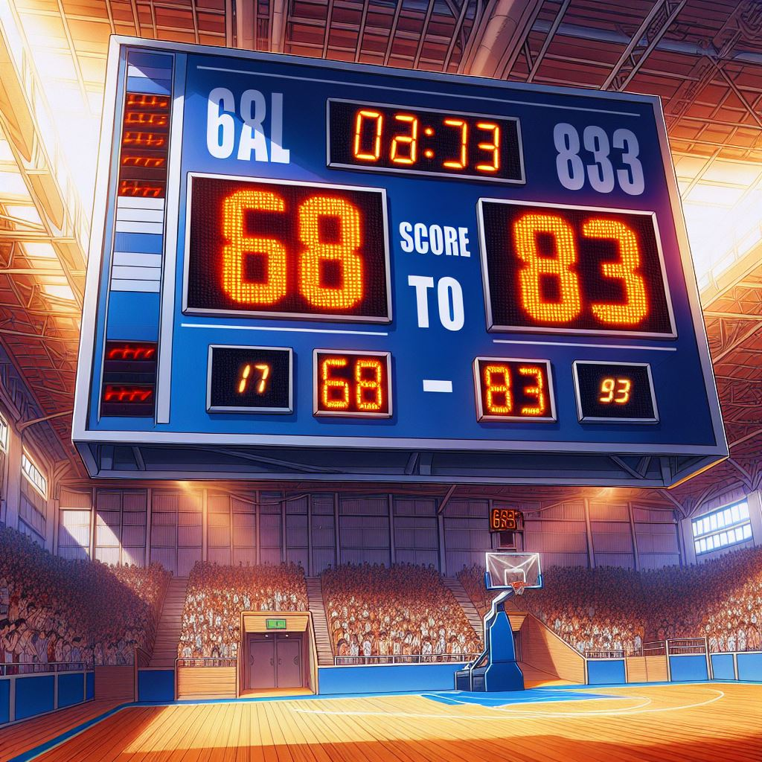
Notes:
日本動漫風格的籃球記分板，顯示68比83，在籃球館，正常的那種

Slide 15
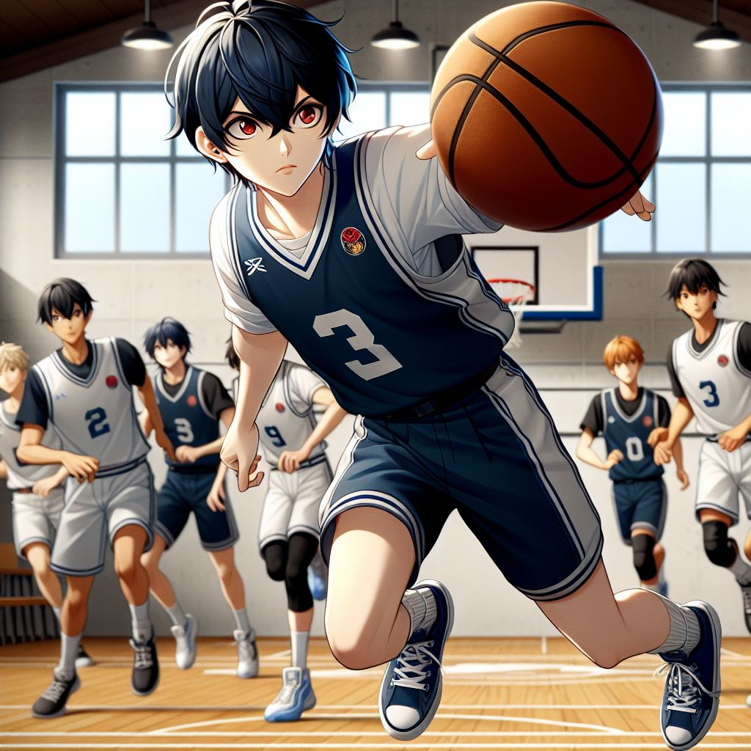
Notes:
日本動漫風格的高中生男學生，藍黑色頭髮、M字瀏海，紅眼睛，在籃球館，比賽，傳球給隊友

Slide 16
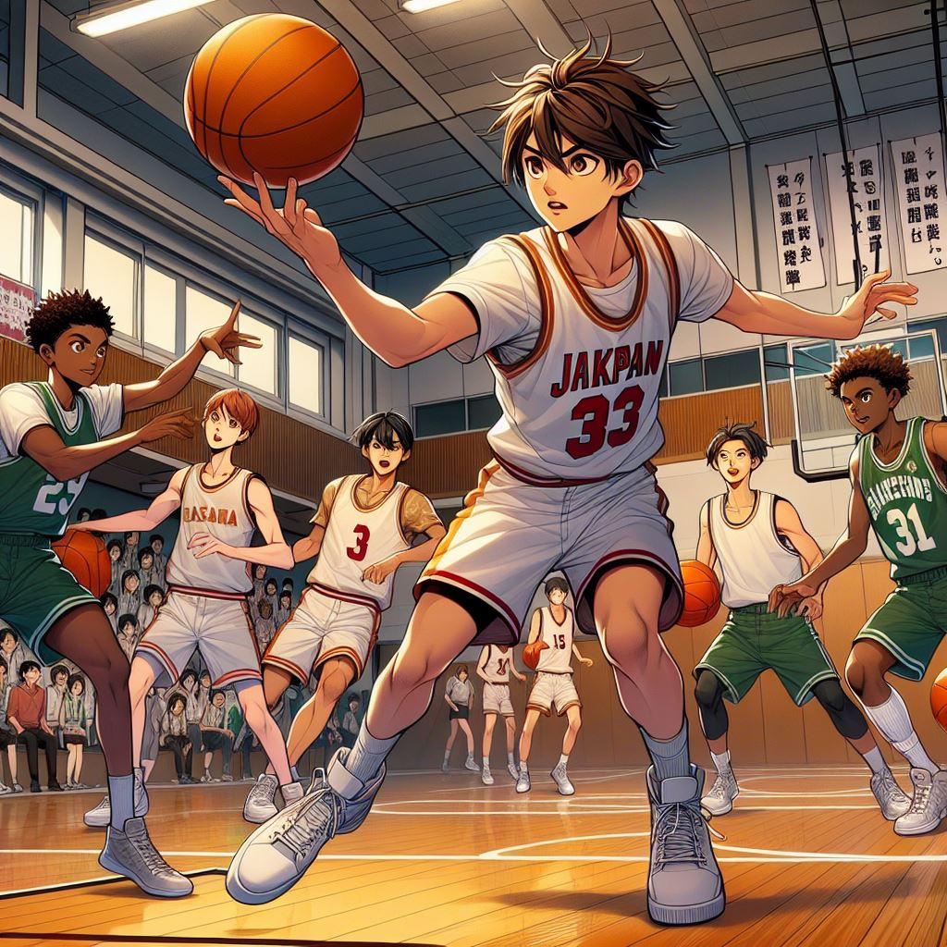
Notes:
日本動漫風格的高中生男學生，在籃球館，比賽，接到隊友傳球並得分

Slide 17
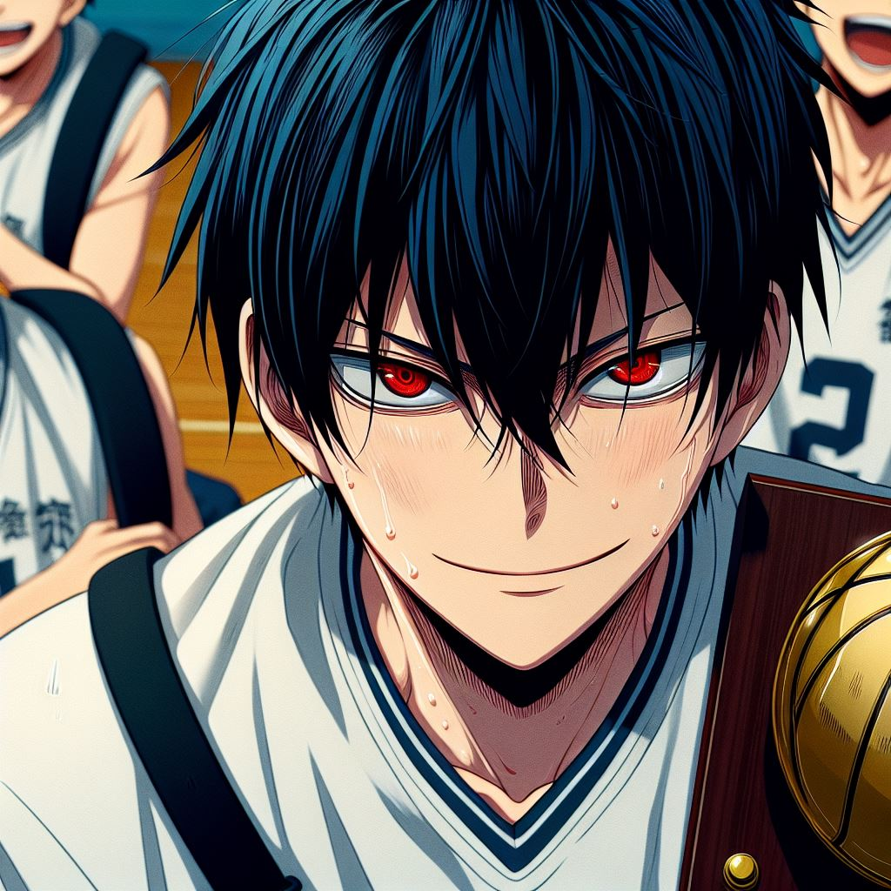
Notes:
日本動漫風格的高中生男學生，藍黑色M字瀏海，紅眼睛，穿著白色襯衫，給人狡猾的感覺，在籃球場上， 正臉，流汗，拿著獎盃，拿到冠軍後欣慰的大笑，被隊友圍起來

